Slide 1
Ingeniería de Software Algunas herramientas de apoyo para: Definición de requerimientos, análisis y diseño
ELO329: Diseño y Programación Orientados a Objetos
Departamento de Electrónica
Universidad Técnica Federico Santa María

Slide 2
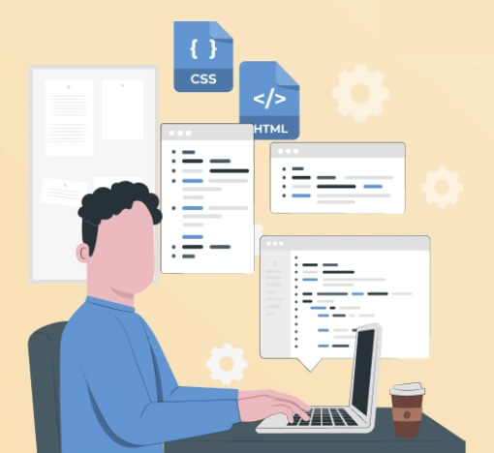
Diseño y Arquitectura del Software
El diseño y arquitectura del software se construyen durante la fase de diseño del SDLC
SDLC
Arquitectura de Software
Representa las decisiones de diseño (estructura y comportamiento general del sistema).
Ayuda a la comprensión y análisis de cómo el sistema logrará objetivos esenciales (modificabilidad, estabilidad y seguridad).
Define/Describe las estructuras fundamentales y comportamiento de un software.
Define/Describe interacciones de los componentes entre sí y principios utilizados para diseñar el software.

Slide 3
Diseño y Arquitectura del Software
El diseño y arquitectura del software se construyen durante la fase de diseño del SDLC
Analistas o Arquitectos de Software
Diseña y describe la arquitectura de un proyecto.
Comunica la arquitectura a los miembros del equipo.
Guía la selección de herramientas tecnológicas:
Software / Lenguajes de programación.
Bibliotecas / Librerías.
Frameworks.
Evalúan de manera anticipada las ventajas y desventajas de la selección de las herramientas.
Documenta la arquitectura del sistema, elabora diagramas, especificaciones técnicas y otras formas de documentación.

Slide 4
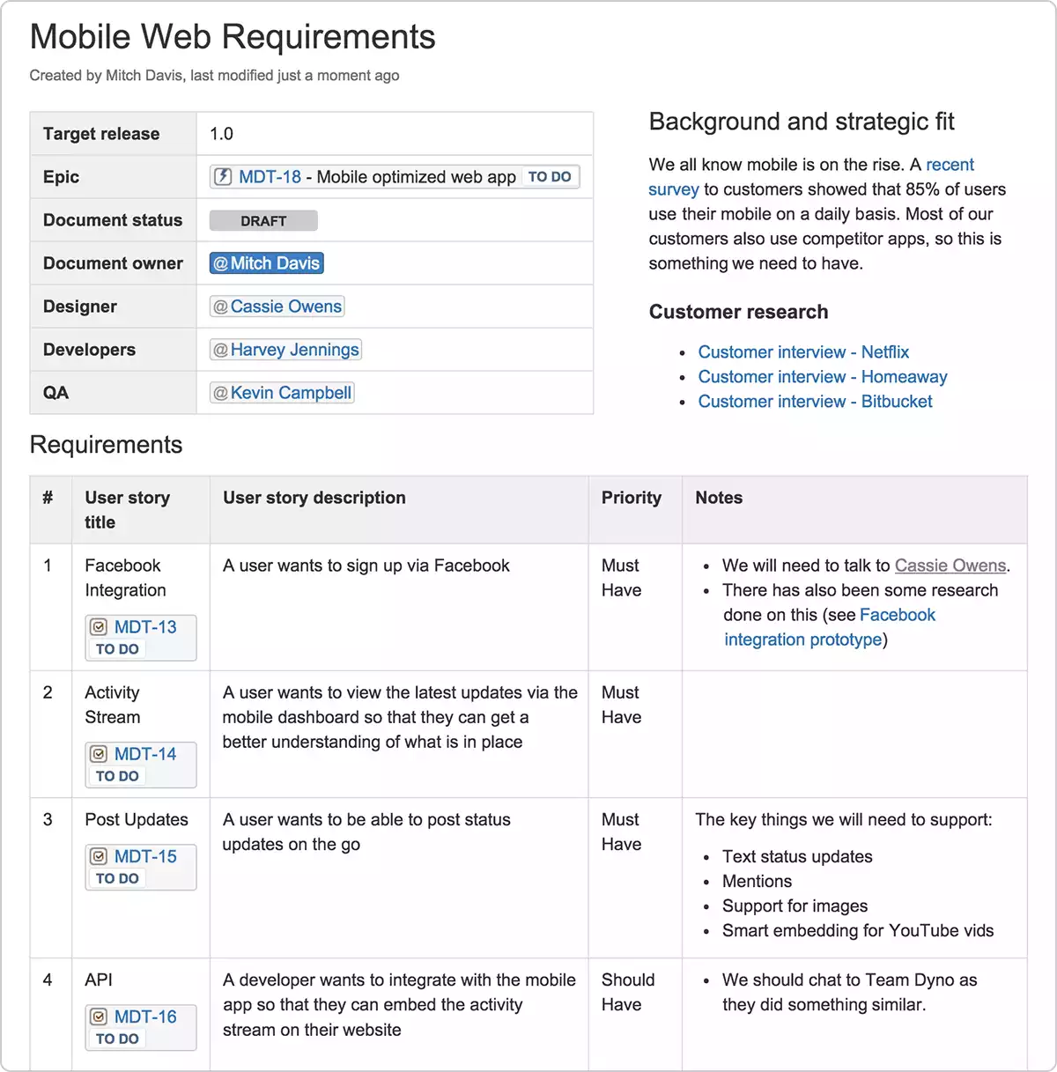
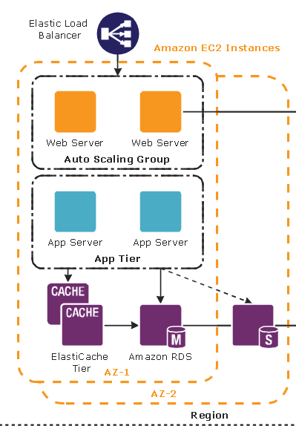
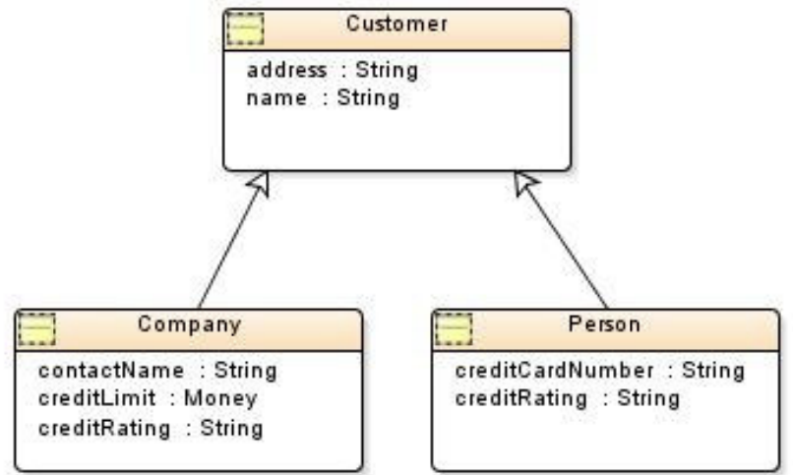
Diseño y Arquitectura del Software. Artefactos
Diseño Arquitectónico → Artefactos = elementos del diseño del software
SDD | Diagramas Arquitectónicos | Diagramas (UML) Unified Modeling Language
Documentan aspectos técnicos de la implementación del diseño: dependencias, requerimientos, restricciones, objetivos, otros. | Describen los componentes, interacciones, restricciones, límites, patrones de arquitectura. | Visualizan la estructura, diseño, arquitectura e implementación del software mediante un lenguaje común.
Ejemplos
Referenciales

Slide 5
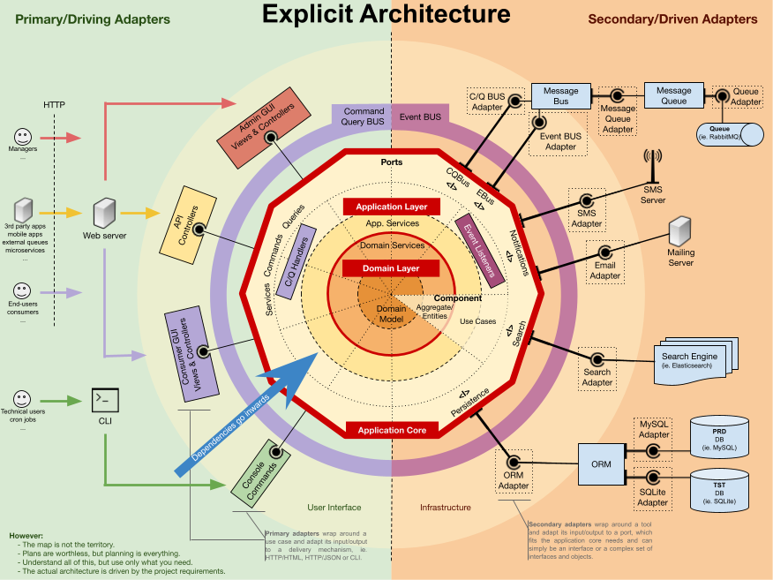
Diseño y Arquitectura del Software. Artefactos
Ejemplo:
Diagrama Arquitectónico
o
Diseño
Estructurado
Módulos
Sub-módulos
Comunicación
Flujo
Fuente: The Software Architecture Chronicles, a series of posts about Software Architecture (https://herbertograca.com/tag/software-architecture/) Relatives of Onion Architecture: Hexagonal and Clean Architecture Annotations #70 (https://github.com/xmolecules/jmolecules/discussions/70)

Slide 6
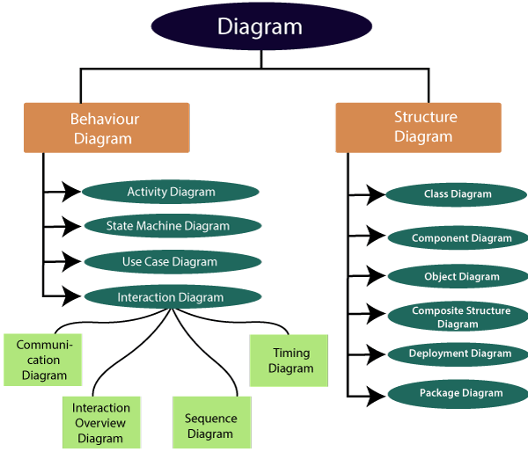
Diseño y Arquitectura del Software. Artefactos
Diagramas UML (Unified Modeling Language)
Comportamiento dinámico
Vista estática
*
*: ya vistos en clases
*
Fuente: UML Tutorials - Herong's Tutorial Examples (http://www.herongyang.com/UML/Introduction-UML-Diagrams.html) UML-Diagrams (https://www.javatpoint.com/uml-diagrams)

Slide 7
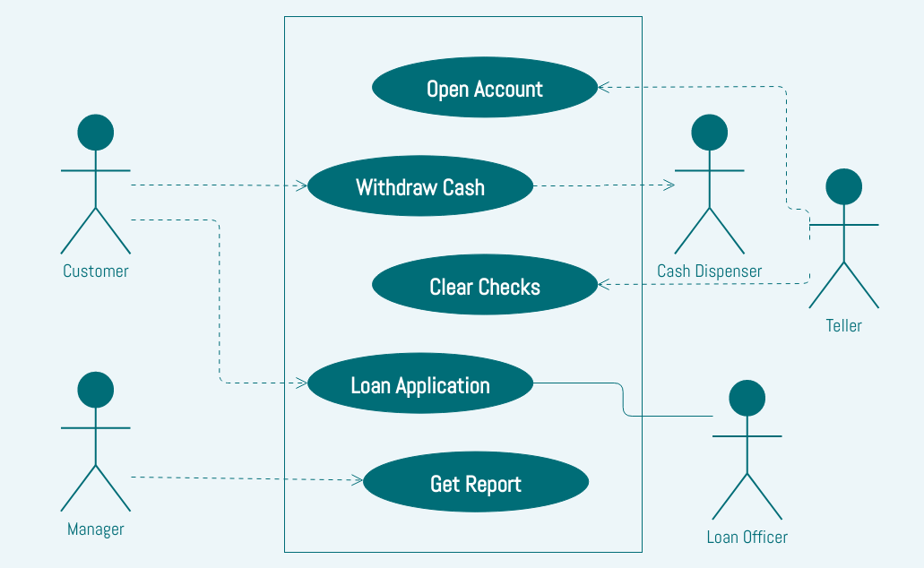
UML: Diagrama de Casos de Uso del Sistema (1/6)
Casos de uso: Es una técnica para levantar requisitos de un sistema
Define requerimientos y análisis.
Utilidad durante las pruebas.
Cada caso de uso se concentra en un escenario específico y describe la interacción entre un actor principal y el sistema.
Actores
Sistema
Actores: usuarios, sistemas, hardware.
Cada resultado (salida) tiene un valor para cada uno de los actores.
Existen variaciones para situaciones excepcionales.
Enfatiza en qué hace el sistema (no en cómo lo hace).
Cada iteración puede desarrollarse según:
Proceso dirigido por Casos de Uso
Caso de uso
Análisis
Diseño
Implementación
Pruebas Funcionales
(lo esperado por cliente)
Pruebas
Unitarias
Caso de Prueba
Fuente: Use Case Diagram: Banking Systems (https://online.visual-paradigm.com/diagrams/templates/use-case-diagram/use-case-diagram-banking-system/)

Slide 8





Casos de Uso del Sistema (2/6)
 | Se construye en base a levantamiento inicial de requerimientos y en reuniones de análisis con usuarios. Proporcionan un lenguaje común entre los desarrolladores, usuarios y otras partes interesadas involucradas en el proyecto.
 | Un caso de uso debe ser simple, claro y conciso. Se deben identificar los actores involucrados (entidades externas al sistema que interactúan con él).
 | Cada caso de uso debe ser entendible para el cliente.
 | Son buenos para capturar requerimientos reflejados en comportamientos del sistema ante determinadas entradas, éstos son los requerimientos funcionales.
 | No son buenos para requerimientos no funcionales. Ej., plataforma, desempeño, seguridad, tiempo de respuesta. Pueden volverse muy detallados y complejos, especialmente para sistemas grandes y complejos. Requiere un esfuerzo significativo y puede llevar mucho tiempo.

Slide 9

Casos de Uso del Sistema (3/6)
Ejemplo de Plantilla para documentar/registrar Casos de Uso
1 | Nombre: Nombre del caso de uso, usar verbo y sustantivo, debe sintetizar el objetivo deseado. Ej., Cambiar nota.
2 | Propósito: Resumen simplificado de lo que se desea lograr con este caso de uso.
3 | Actores: Entes externos que participan en el caso de uso. Ej. Profesor
4 | Pre-condiciones: Pre-requisitos existentes (que se prevén) para el correcto funcionamiento de la funcionalidad especificada en el caso de uso. Ej. La nota ya existe, el profesor ya se autenticó.
5 | Evento: Situación que gatilla el inicio del caso de uso. Ej. Profesor terminó re-corrección.
5 | Curso normal de eventos (o detalle): aquí se describe una secuencia numerada de pasos relatando el flujo básico o feliz del caso de uso. Se sugiere separar en dos columnas.
6 | Curso alternativo de eventos: Funcionalidad que se requiere en caso de error.
7 | Requerimientos no funcionales: Especificación narrativa de solicitudes no funcionales del usuario que especifican situaciones de rendimiento, volúmenes de información, seguridad, tiempos de respuesta, etc.
8 | Autor: Persona(s) responsable del análisis y redacción del caso de uso.
Actor | Sistema
1)
 | 2)
Ejemplo de plantilla (otra)
en formato .docx ¹⁰
Lectura de ejemplo: (https://lsi2.ugr.es/~mvega/docis/casos%20de%20uso.pdf)
¹⁰ Fuente: Functional Requirements and Specifications: A Quick Tutorial. By Laura Brandenburg (CEO of Bridging the Gap) (https://www.bridging-the-gap.com/uctemplate/)

Slide 10


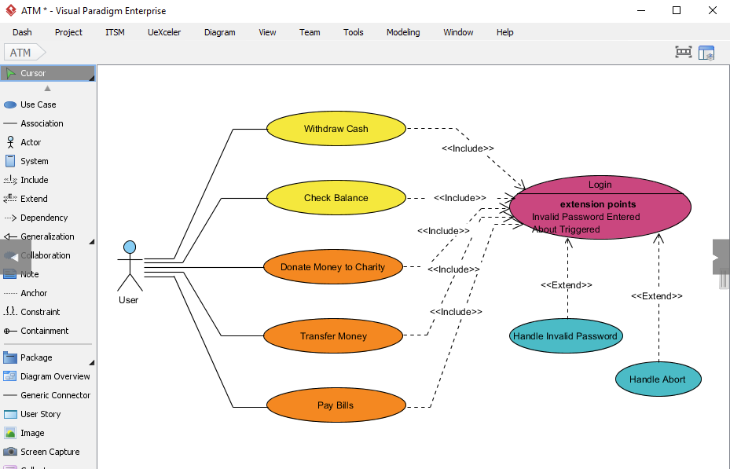
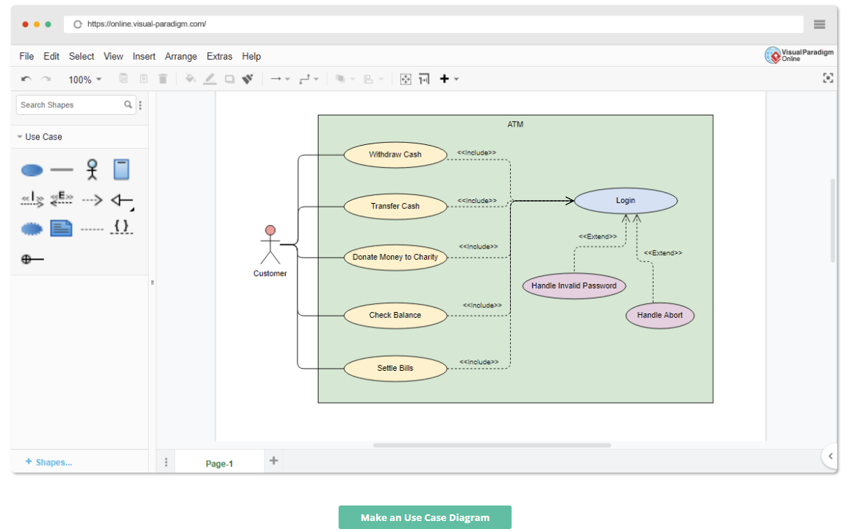
UML: Diagrama de Casos de Uso del Sistema (4/6)
Ejemplo de Herramienta para crear diagramas de Casos de Uso
Visual Paradigm (desktop version)
(https://www.visual-paradigm.com/download/)
Visual Paradigm (online version)
(https://online.visual-paradigm.com/diagrams/features/use-case-diagram-software/)

Slide 11
Casos de Uso del Sistema (5/6)
Ejemplo de caso de uso: Sistema de “Lámpara Domótica”
1 | Nombre: Encendido de lámpara.
2 | Propósito: El usuario remoto desea encender una luz de su casa.
3 | Actores: Dueña de casa.
4 | Pre-condición: La lámpara está configurada, registrada en la nube.
5 | Evento: La dueña presiona el botón power del control remoto.
5 | Curso normal de eventos (o detalle): aquí se describe una secuencia numerada de pasos relatando el flujo básico o feliz del caso de uso. Se sugiere separar en dos columnas.
6 | Curso alternativo de eventos: Es común especificar variantes de un caso de uso: Variante 1: 1A1: El usuario selecciona un canal sin lámparas y presiona botón power. 2A1: El sistema cambia a azul el botón power. 3A1. No se encienden lámparas por no haberlas en ese canal. Variante 2: 3A2: La luz ya estaba encendida, permanece encendida.
7 | Requerimientos no funcionales: Se debe poder manejar hasta 10 lámparas en un mismo canal.
8 | Autor: Juan Pérez.
Actor | Sistema
1. La dueña de casa selecciona un canal y presiona el botón power del control remoto. | 2. El sistema cambia a azul el botón power.
 | 3. El sistema enciende las lámparas configuradas en el canal del control remoto.

Slide 12
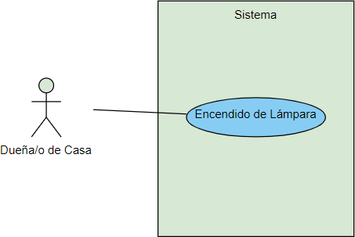
UML: Diagrama de Casos de Uso del Sistema (6/6)
Ejemplo de caso de uso: Sistema de “Lámpara Domótica”
Su objetivo es representar gráficamente una funcionalidad provista por el sistema. Son buenos para Identificar nuevos requerimientos (Ej., para apagar luz, se debe poder cambiar el canal). Comunicarse con el cliente. Generar pruebas.
Actor
Caso de Uso

Slide 13
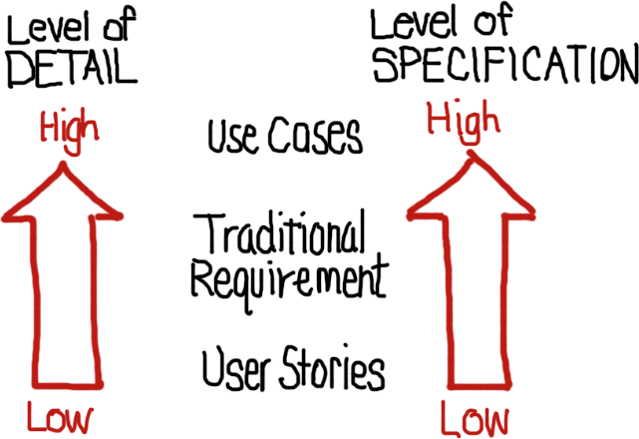
Historias de Usuario y Casos de Uso (1/4)
Historias de Usuario
Funcionalidad computacional resumida en una tarjeta para también levantar requisitos de un sistema. Es una conversación. No existe certeza absoluta de que una funcionalidad se va a programar. Situaciones no tan definidas, no tan claras, se hace una exploración. Descripción relativamente genérica, no tan precisa, mucho menos detallada. Menos esfuerzo y tiempo. Una buena cantidad de historias de usuario no se implementan, porque, se dan cuenta de que hay otras historias que aportan más valor al negocio.
Casos de Uso
Especificación de requerimientos muy precisa, muy detallada, muy paso a paso. Buenas cuando los requerimientos seguramente se van a implementar. Requiere esfuerzo y tiempo.
¿Cuál utilizar?
HU cuando hay incertidumbre, si hay claridad casos de uso.

Slide 14
Historias de Usuario y Casos de Uso (2/4)
Historias de Usuario: Estructura
Nombre
al reverso
Usualmente un verbo
Conversación
Front
Persona que se desempeña en la historia (no poner usuario)
Nombre Historia
Detalles
Reglas del negocio
(temas que van en el negocio)
Requerimientos no funcionales
(usabilidad, seguridad)
Otros detalles importantes
(especificaciones, cosas que el dueño del producto requiera)
Como <Rol>
Puedo <Acción>
Para <Justificación>
Acción de la persona anterior
Descripción
Conclusión de la acción Especifica el valor de la acción
(permite hacer un doble ‘Para’)
Criterios de Aceptación
Dado que (Estado previo o contexto)
Cuando (Comportamiento o acción)
Entonces (Cambios a raíz de un comportamiento)
Contexto en el que se encuentran como usuarios
Cuando se ejecuta algo (acción)
A partir de la acción ejecutada cuales con los cambios
Back
Comprobación
Se realizan en Tarjetas o Cartas
(Criterios que aseguran si el software fue construido en función de la historia descrita)

Slide 15
Historias de Usuario y Casos de Uso (3/4)
Ejemplo de Historia de Usuario: Sistema de “Encendido de Lámpara”
Encender lámpara desde sistema domótico
Front
Detalles
Reglas del negocio (El listado de botones en el sistema domótico deberá contener nombre, estado y figura)
Requerimientos no funcionales (El encendido de la lámpara deberá tomar menos de 5 segundos)
Otros detalles importantes (Previo a solicitar el encendido de la lámpara procede a una validación de sensores disponibles en la zona )
Como <cuidador de museo>
Puedo <encender lámpara a distancia desde aplicación en celular>
Para <no tener que caminar y encender la lámpara manualmente>
Criterios de Aceptación
Dado que (quiero encender la lámpara con mi celular)
Cuando (en mi celular elijo la aplicación con el sistema domótico y enciendo la lámpara)
Entonces (se solicitará que proceda con el encendido utilizando la aplicación)
Back

Slide 16
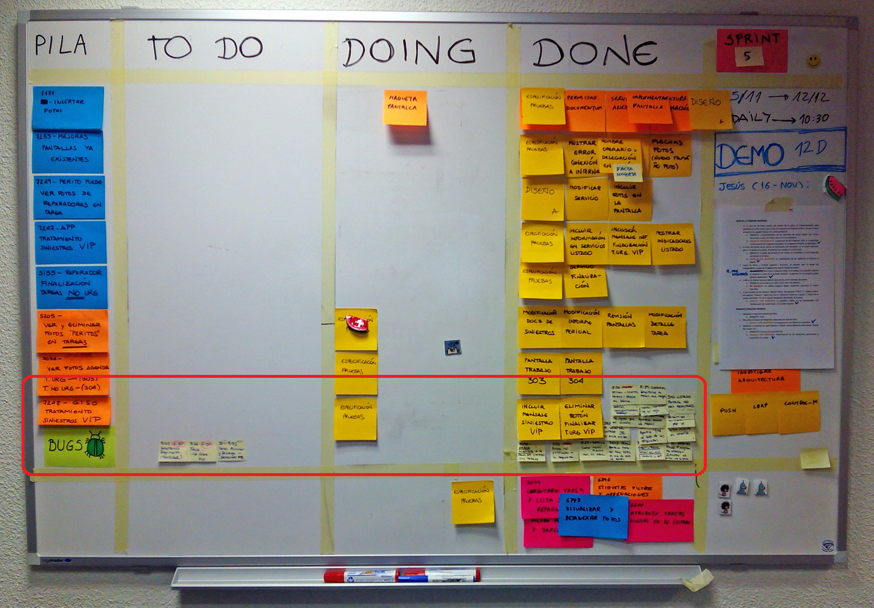
Historias de Usuario y Casos de Uso (4/4)
Ejemplo de Mapping/Board de Historias de Usuario en un Sprint

Slide 17

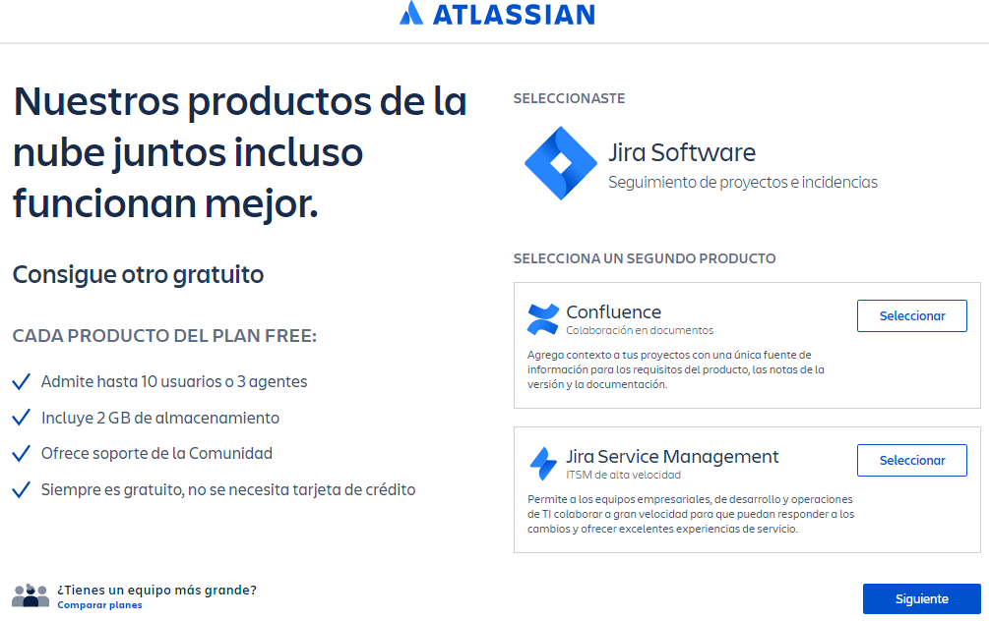
Gestión de Proyectos con JIRA (1/3)
JIRA: Herramienta de gestión de Proyectos Ágiles utilizada para diferentes tipos de equipos de trabajo.
Muy personalizable y adaptable a las necesidades del Proyecto.
Dispone de add-ons para potenciar sus funcionalidades base.
Herramienta propietaria de Atlassian.
Enlace: (https://www.atlassian.com/es/software/jira/free)
Recomendación: Registrar con cuenta de google.

Slide 18
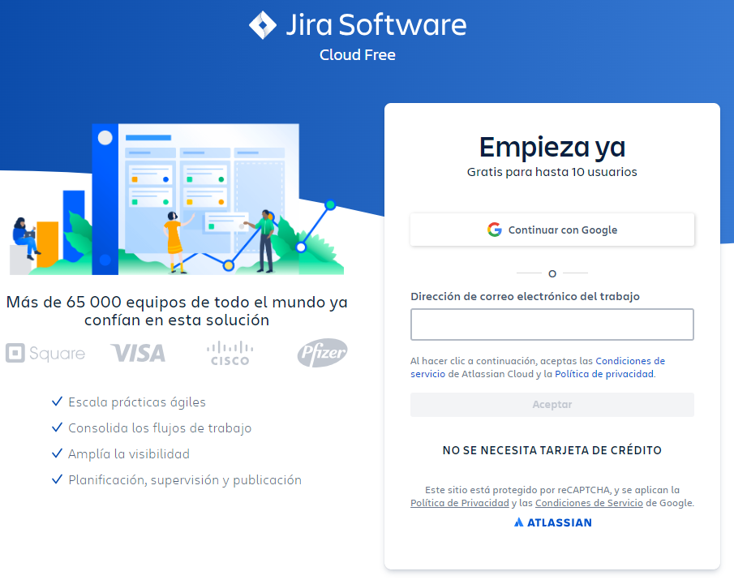
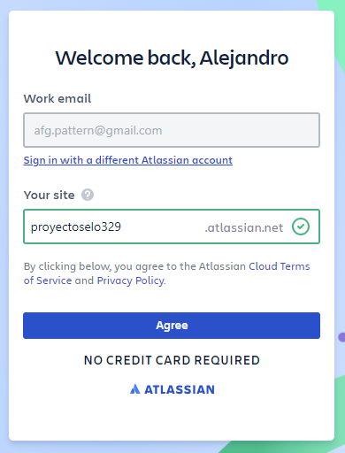
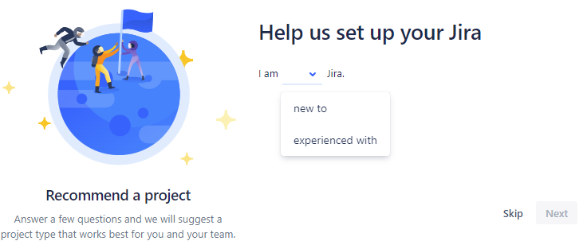
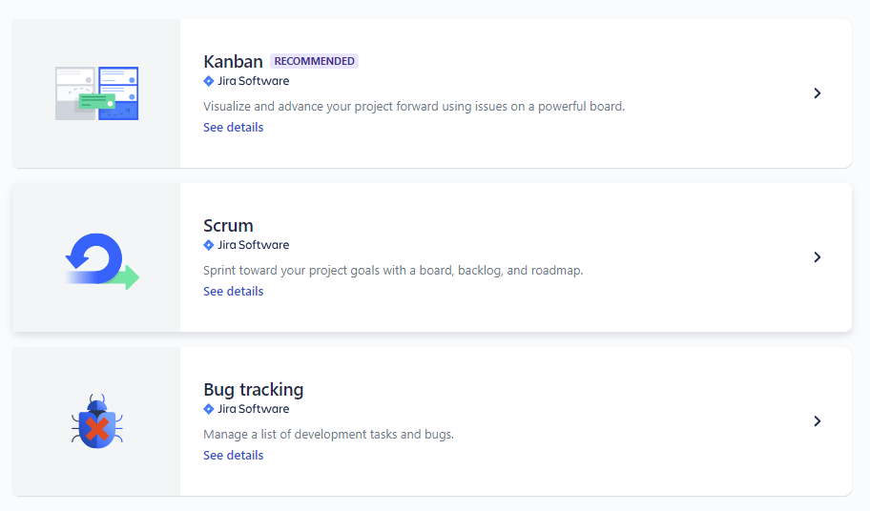
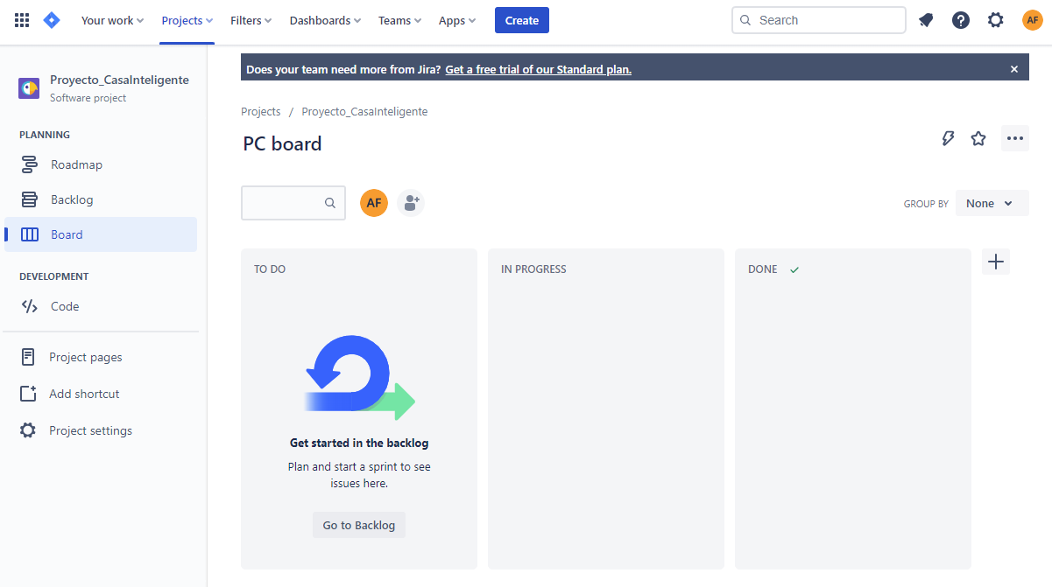
Gestión de Proyectos con JIRA (1/3)
Creando un Proyecto con JIRA

Slide 19





Gestión de Proyectos con JIRA (2/3)
Incidencias en JIRA
Lista de tareas a realizar de todo el Proyecto
Historia
Se define/describe una funcionalidad desde el punto de vista del usuario. Tienen tarea/s asociada/s
Sprint
Tarea
Historia
Tarea
Épica
Es el nivel más alto de tareas
Funcionalidad grande no completable en un sprint
Se necesita subdividir para poder desarrollarla
Está compuesta por historias de usuario
Tarea
Incidencias
Épica
Historia
Tarea
Tarea
Historia
Tarea
Bug
Son reportados cuando se encuentra algo
Que no se espera (e.j., erorres)

Slide 20
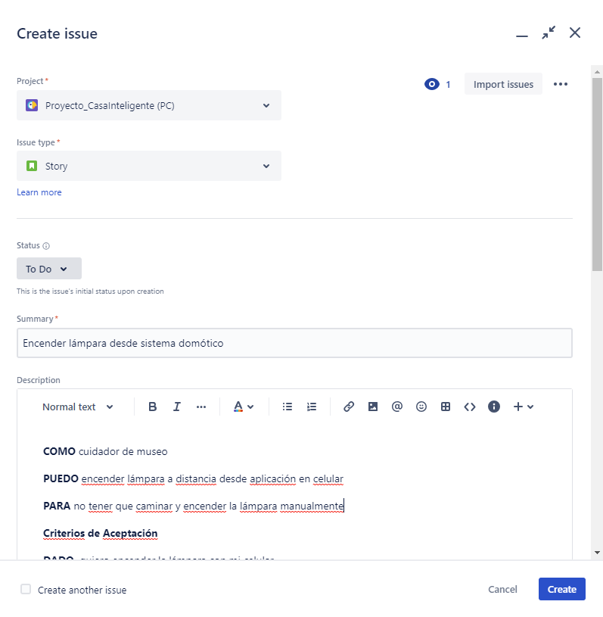
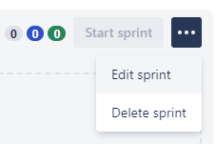
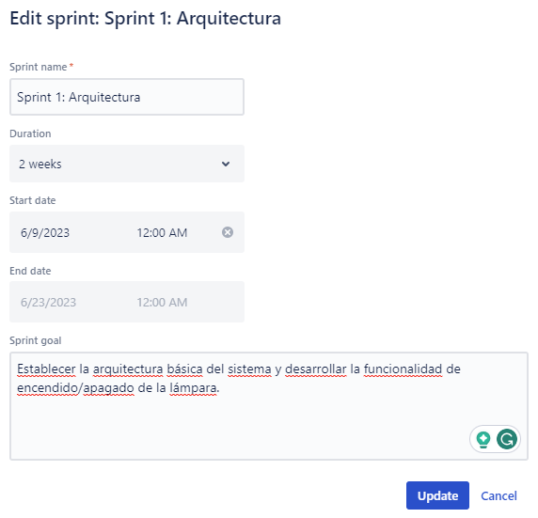
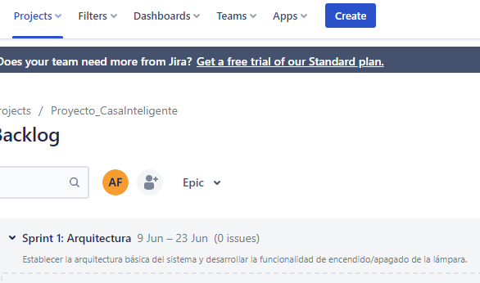
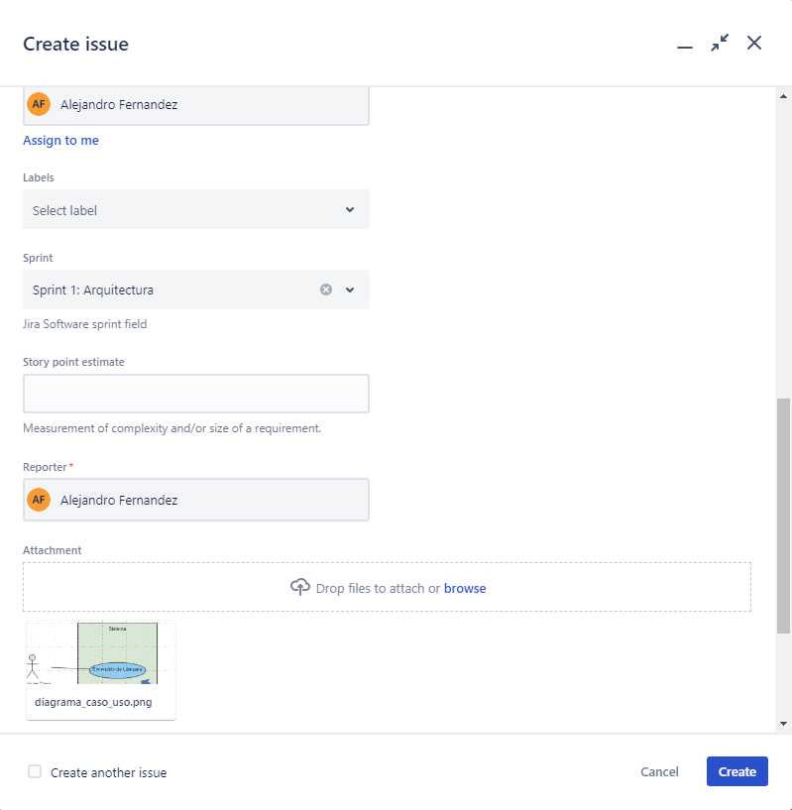
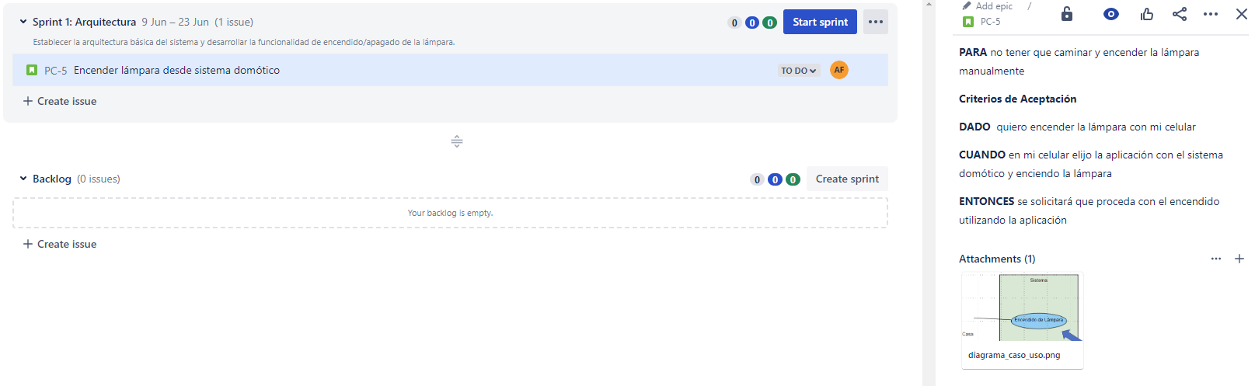
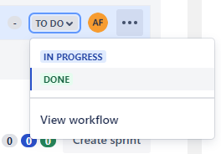
Gestión de Proyectos con JIRA (3/3)
Creando Historia de Usuario en JIRA
Nombre Historia
Objetivo del Sprint
Listado de Historias de Usuarios y más…
Tarjeta/Carta
Responsable
Estado de la Historia
Archivos Adjuntos
(e.j., diag. Caso uso)

Slide 21
UML: Diagrama de Clases del Sistema (1/5)
Comunican la estructura de un sistema de software en object-oriented analysis and design (OOAD)
Cada clase es representada por sus atributos y métodos:
Nombre
Visibilidad:
+: público
#: protegido
-private
~package
Casilla
Atributos
- newMessages
- savedMessages
Métodos
+ add()‏
+ getCurrentMessage()‏
Muestra cómo las clases en un OOD se relacionan entre sí.
La representación varía según la herramienta usada.

Slide 22
UML: Diagrama de Clases del Sistema (2/5)
Tipos de relaciones entre clases
Asociación: es la relación más general. Representa una familia de relaciones, la asociación puede ser unidireccional o bidireccional. Puede tener roles, algunos la usan a cambio de agregación.
Para indicar direccionalidad se usan flechas:
Por ejemplo, un mensaje no sabe en qué cola de mensajes está.
Multiplicidad
0..1
1
0..* (o *)
1..*
Persona
Revista
0..*
0..*
Suscribe
Tiene suscriptores
Message
Queue
Message

Slide 23
UML: Diagrama de Clases del Sistema (3/5)
Tipos de relaciones entre clases
Agregación: Relación “tiene” o “contiene”, la parte puede existir fuera del todo.
Típica relación entre la clase y sus atributos.
Herencia: Cuando se cumple la relación es-un y además hay una relación de sub-tipo válida.
Message
Queue
1
0..*
Message
(Ver Relación Composición)¹¹
Alumno
Persona
¹¹Fuente: Class Diagram Example: GUI (https://www.visual-paradigm.com/guide/uml-unified-modeling-language/uml-class-diagram-tutorial/)

Slide 24
UML: Diagrama de Clases del Sistema (4/5)
Tipos de relaciones entre clases
Interfaces: Describe un conjunto de métodos.
Dependencia: Es la más débil de las asociaciones. Indica que una clase usa otra en algún momento. Existe dependencia si una clase aparece en un parámetro o variable local de un método de la otra.
Usted puede ocultar (u omitir) detalles no esenciales.
LampControl
Comparable
LampView
QPointF

Slide 25
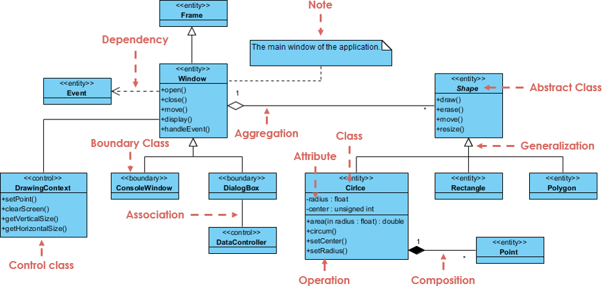
UML: Diagrama de Clases del Sistema (5/5)
Ejemplo de tipos de relaciones entre clases
Fuente: Class Diagram Example: GUI (https://www.visual-paradigm.com/guide/uml-unified-modeling-language/uml-class-diagram-tutorial/)

Slide 26
UML: Diagrama de Secuencia (1/2)
Modelan la naturaleza dinámica de un sistema de software
Cada diagrama muestra la dinámica de un escenario:
Ayuda a visualizar objetos y sus relaciones.
:Clase (objeto anónimo)
Objeto:Clase
:CloseableStage
primaryStage: Stage
start(primaryStage)
new
:MyWindowHandler
JVM inicia main, Instancia CloseableStage e invoca start
setOnCloseRequest
show()

Slide 27
UML: Diagrama de Secuencia (2/2)
Caso de uso: Ingreso de nuevo texto. Esto gatilla el evento esperado.
Es un tipo de diagrama de interacción que muestra la comunicación entre objetos con respecto al tiempo.
mh
:MimicHandler
textfield
:TextField
label
:Label
Usuario ingresa texto
handle
updateLabel
getText
setText

Slide 28
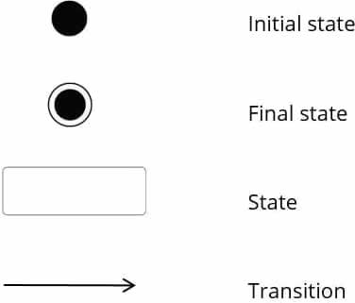
UML: Diagrama de Estado (1/2)
Modelar los estados de un objeto y los eventos que provocan cambios en esos estados
Muestra los estados por los cuales puede pasar una entidad u objeto en el transcurso del tiempo.
Son utilizados en las clases cuyos objetos tiene estados de interés.
Similares a los diagrama de estados que verán o vieron en “Sistemas Digitales”.
Notación
Apagado
Power Clicked
Power Clicked
Encendido

Slide 29
UML: Diagrama de Estado (2/2)
Ejemplo: Sistema online de solicitud de presupuesto para mantenimiento de edificios
CLIENTE CONFIRMA
PRESUPUESTO
PRESUPUESTO
TERMINADO SIN
DESCUENTO
CLIENTE SOLICITA
PRESUPUESTO
VENDEDOR TOMA
PRESUPUESTO
CONFIRMADO
PENDIENTE
INICIADO
APROBADO
RECHAZADO
JEFE RECHAZA
PRESUPUESTO
CLIENTE RECHAZA
PRESUPUESTO
PRESUPUESTO
TERMINADO CON
DESCUENTO
PENDIENTE
APROBACION
JEFE APRUEBA
PRESUPUESTO
NACE
EVOLUCIONA
CONCLUYE

Slide 30

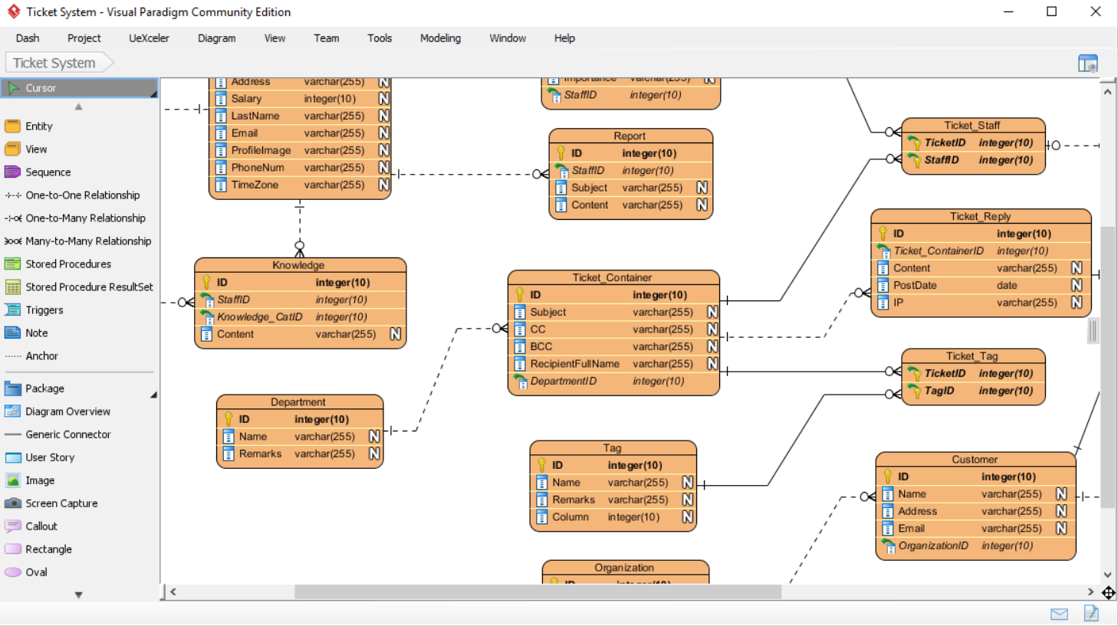
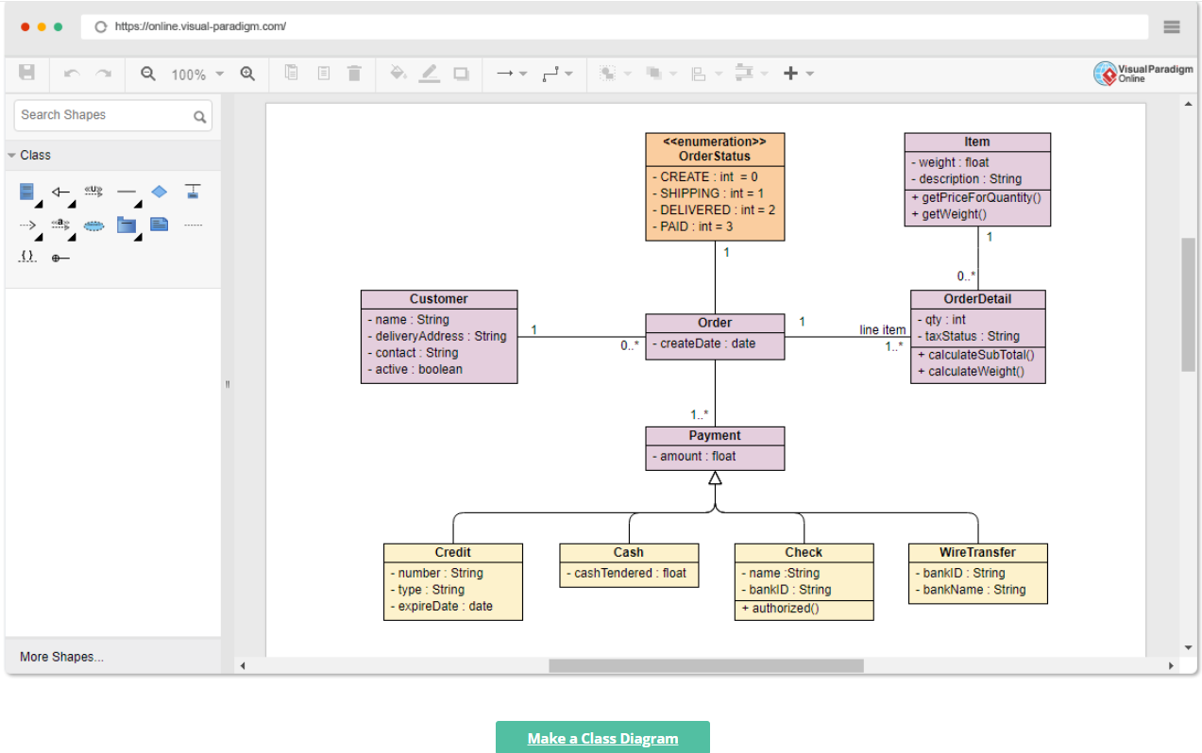
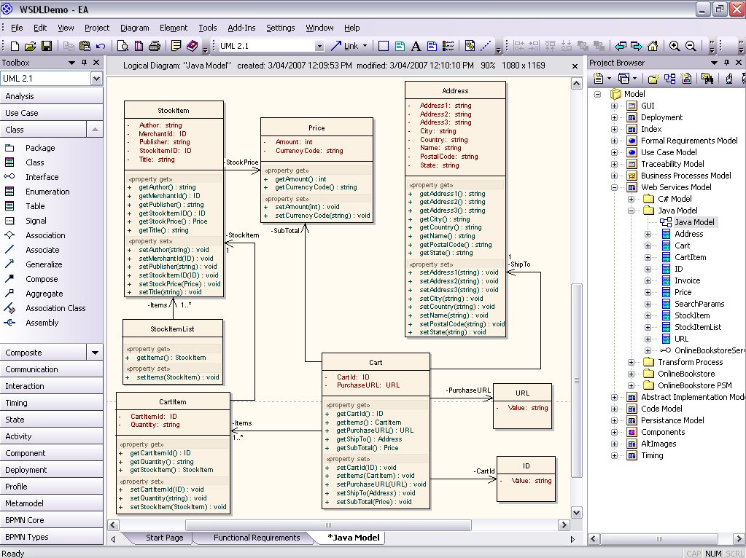
UML: Herramientas para SDLC
Ejemplo de Herramienta para crear diagramas de Clases
Visual Paradigm (desktop version) (https://www.visual-paradigm.com/download/)
Visual Paradigm (online version)
(https://online.visual-paradigm.com/diagrams/solutions/free-class-diagram-tool/)
Enterprise Architect (desktop version) (https://sparxsystems.com/products/ea/)
Microsoft Project
(https://www.microsoft.com/en-ww/microsoft-365/project/agile-methodology)
StarUML (https://staruml.io/)
IntelliJ (https://www.jetbrains.com/help/idea/class-diagram.html)
Jgrasp (https://www.jgrasp.org/)
Qt creator (https://wiki.qt.io/ModelEditor)
PlantUML (https://plantuml.com/)

Slide 31
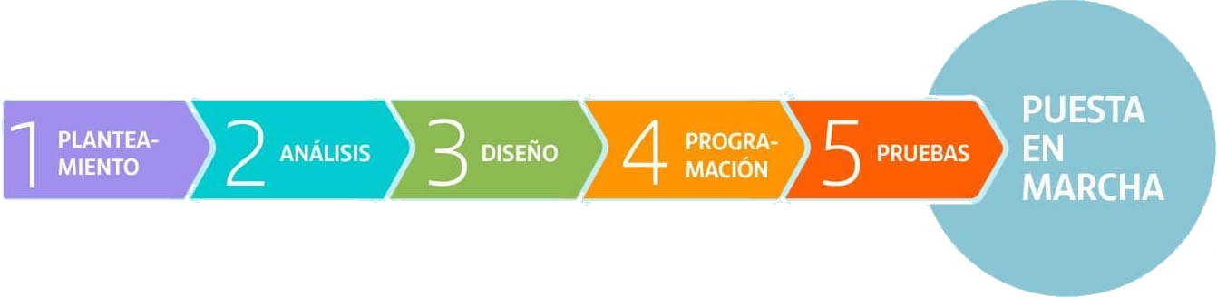
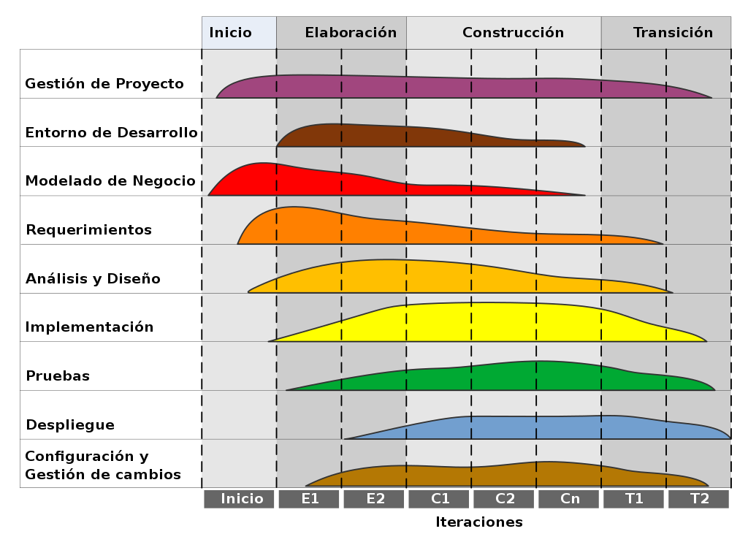
Procedimiento en una Metodología Tradicional (1/2)
SDLC y Rational Unified Process Methodology (RUP)
Una iteración en la
fase de elaboración
15%
10%
10%
10%
10%
15%
10%
10%
10%
Una iteración en la
fase de elaboración
Duración: 5% 20% 65% 10%
Esfuerzo: 10% 30% 50% 10%

Slide 32
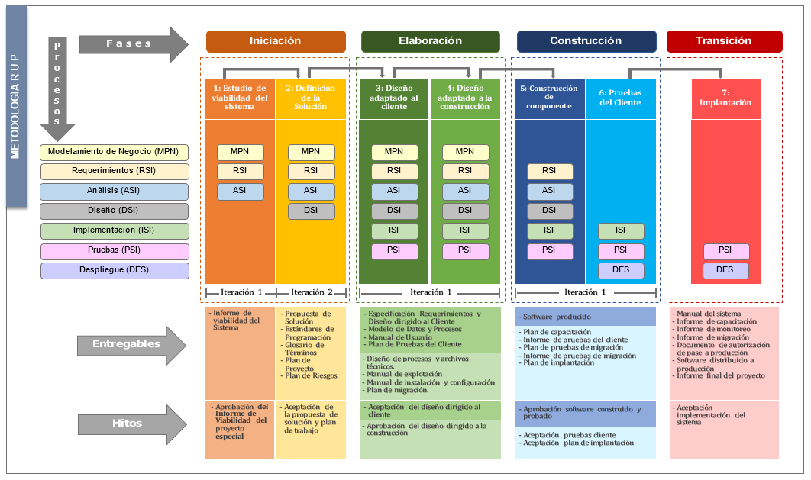
Procedimiento en una Metodología Tradicional (2/2)
Ejemplo: Rational Unified Proces Methodology (RUP)
Presencia de procesos en casi todas las fases !iterativo incremental!
Implementación
Lenguajes de Programación
Java, C++
HTML, JS
Dev. Frameworks
etc.
UML
Casos de uso
Casos de uso
SRS, SDD
Arquitectura
Artefactos
Diagramas UML
Codificación
Diagrama Clases
Diagrama Secuencia
Testing
QA, BUGs
UAT: unit testing, etc.
Fuente: https://www.phinet.cl/

Slide 33
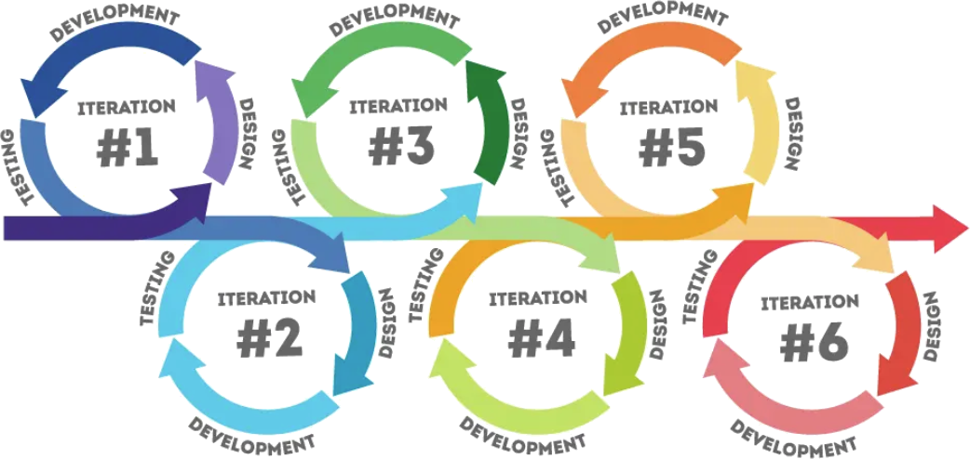
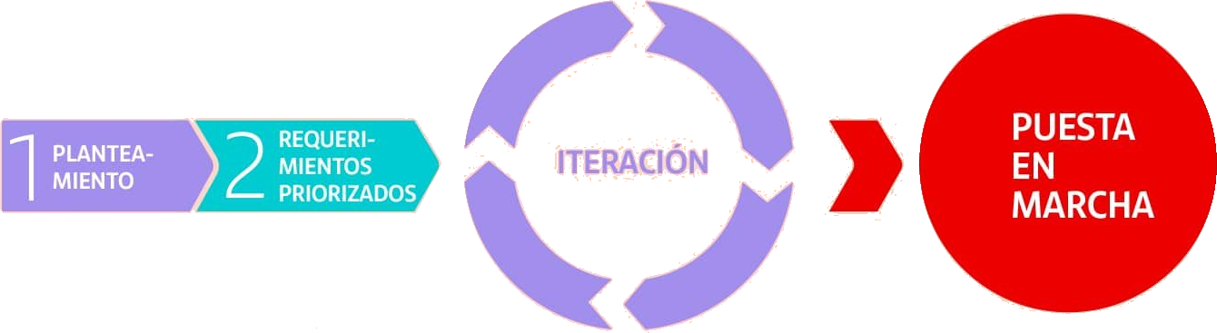
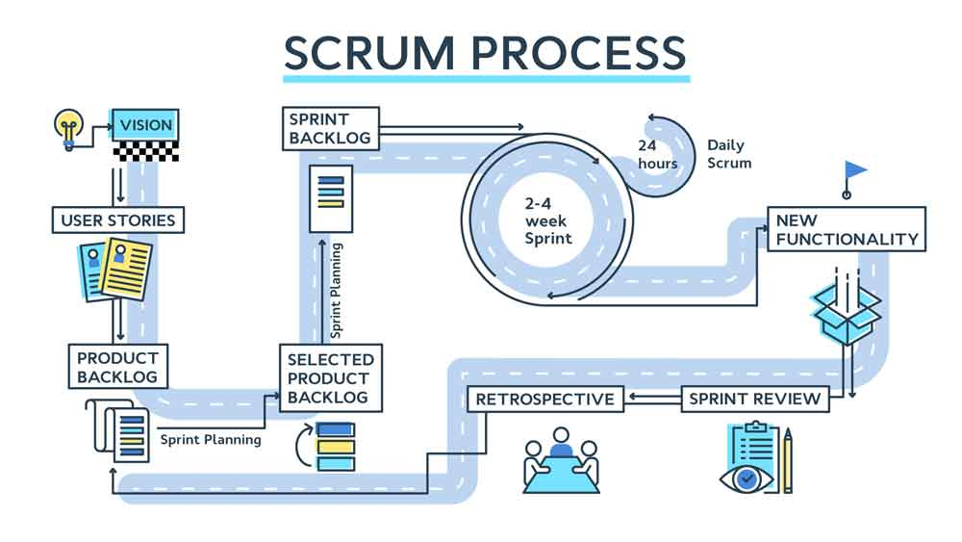
Procedimiento en una Metodología Ágil (1/2)
SDLC y SCRUM
Reunión diaria corta
colaboración, transparencia y sincronización
Siguientes Sprints
Características
adicionales para
el producto
Capturar y describir
los requisitos
funcionales
Lista prioritizada
de elementos de
trabajo pendientes
para un proyecto o producto
Selección de elementos del backlog
que serán desarrollados
Reunión que se lleva a
cabo al final de cada Sprint
Fuente: https://www.scrum.org/resources/what-scrum-module

Slide 34
Procedimiento en una Metodología Ágil (2/2)
5
Tiempo del Proceso de Desarrollo (SDLC)
Scrum CORE
Intervienen:
Scrum Master
Developer Teams
Ejemplo: SCRUM
4
Resultado del Sprint Planning
(Conjunto de requisitos que se deben hacer de 1 a 4 semanas)
Reuniones Diarias del Team
Utilizando un Board
¡Importante!
1
JIRA
VP
6
Product Owner:
Define un documento/artefacto con las historias de Usuario (requerimientos del cliente)
7
2
Verificación de las metas del Sprint actual
En el Backlog estarán todos los requerimientos del cliente
Siguientes Sprint
8
Envía necesidades al equipo Desarrollo
(Scrum Master)
Reunión Análisis/Feedback Sprint Actual
3
Fuente: https://www.scrum.org/resources/what-scrum-module

Slide 35
Resumen
Definición de Arquitectura y Arquitecto de Software.
Artefactos: Diagramas UML del sistema (Casos de uso, Clases, Secuencia, Estado).
Definición de Historias de Usuario. Diferencias vs Casos de uso.
Herramientas de Gestión de Proyectos de Software: JIRA, Visual Paradigm, JetBrains, otras.

Slide 36
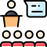

Lección Importante
El tiempo es independiente del contexto: “ahorrar una semana la comienzo de un proyecto es tan bueno como ahorrarla al final”. “Una semana es una semana”.
Es mucho más fácil ahorrar tiempo al inicio del proyecto (cuando los “entregables” son menos claros).
¿Cómo usted aplica esto al proyecto de la asignatura?
¿Cuánto desearía tener algunos días “libres” antes del plazo?
Fin

